Slide 1

Teknologisk dannelse Del 1

Slide 2
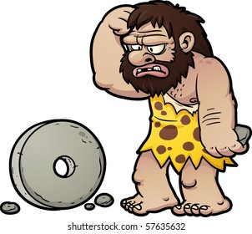
Dagens skarpe plan
Definition(er) på teknologi
Genstand, viden og praksis
Teknologiske tilgange
Internalisme, eksternalisme & kontekstualisme
Jagten på teknologi
Gruppeopgave

Slide 3
Definition(er) på teknologi
Forskellige definitioner
Genstand
Viden
Praksis
Vores tilgang: En treenighed
Genstand + Viden + Praksis = teknologi
David Nye, teknologihistoriker:
”… vi skal forstå teknologiudvikling og teknologibrug som led i bredere sociale og kulturelle forandringsprocesser… Fælles er, at teknologierne ikke forstås som en naturkraft eller udefrakommende "meteor", der med ét forandrer alt, men derimod som en forlængelse af menneskelige aktiviteter, som Nye præcist opsummerer det.” (Idéhistorie, kapitel 1.2, Systime)

Slide 4
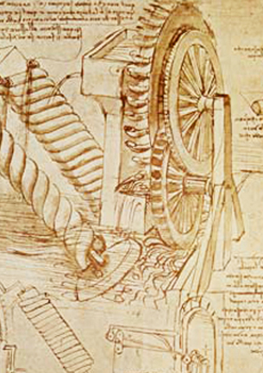
Internalisme
Nogle teknologihistorikere er mest interesseret i tingenes tekniske udvikling isoleret set.
Internalisme kommer af det latinske ord for indre (internus), og det betyder, at man beskriver teknologien indefra.
Det er teknologien selv, der er den altoverskyggende hovedperson i ens historie.
De to grundlæggende spørgsmål inden for internalismen:
Hvordan virker teknologien?
Hvem opfandt den?

Slide 5
Eksternalisme
Når man skriver eksternalistisk teknologihistorie, interesserer man sig overhovedet ikke for det tekniske.
Fokus: mennesker, ideer, politik, økonomi, sociale forhold osv.
Denne form for teknologihistorie skrives ofte af historikere, økonomer, sociologer og andre, der ikke nødvendigvis har stor teknisk indsigt.
I stedet for at beskrive en teknologis virkemåde og opfindere er man optaget af teknologiens samspil med samfundets udvikling. Hvordan påvirker samfundet teknologien og omvendt?
De grundlæggende spørgsmål inden for eksternalismen:
Hvad betyder bredere samfundsmæssige og kulturelle tendenser for teknologien?
Hvad betyder teknologien for samfundets udvikling?

Slide 6
KOntekstualisme
Den gyldne middelvej
Arbejder man kontekstualistisk, prøver man at forstå teknologien i dens historiske kontekst.
Man vil undersøge teknologiens samspil med samtidige ideer, sociale forhold, begivenheder osv.
Man skriver altså en historie, der går på to ben og både tager hensyn til det tekniske og til de historiske omstændigheder.
Kontekstualisterne har bl.a. peget på og forsøgt at forklare, hvorfor der er nationale forskelle på, hvordan en teknologi tages i brug i forskellige lande.

Slide 7
Opgave
I arbejder i jeres bordgrupper
Gå en tur på gågaden her i Hillerød
Udvælg en teknologi, som I vil analysere
Tag et billede af teknologien
I skal nu lave følgende:
Internalistisk analyse af teknologien
Eksternalistisk analyse af teknologien
(Et godt råd: anvend nogle af punkterne fra den kildekritiske analyse af en genstand, som vi arbejde med i sidste uge – se næste side)
I har disse lektioner til at udvælge og komme i gang med jeres analyser
I får første lektion i næste uge til at færdiggøre jeres analyser + forberede en 3-4 minutters præsentation baseret på jeres resultater
I skal lave et PPT, hvor I præsenterer resultaterne af jeres internalistiske og eksternalistiske analyser
Alle grupper fremlægger i anden lektion i næste uge

